Slide 1
JOURNÉE SCIENTIFIQUE DU CMHP 23 Septembre 2021
L’HÉMOPHAGOCYTOSE LYMPHO-HISTIOCYTAIRE (HLH)
A DÉBUT NÉONATAL
Unité Immuno-Hématologie et Rhumatologie pédiatrique
Hôpital Necker-Enfants malades, Paris
Pr S Blanche, Pr D Moshous
Kane Awa (Sénégal)

Slide 2
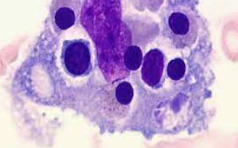
Le Syndrome d’Activation Macrophagique
AUTOIMMUNITE
GENETIQUE
Biologie
Pancytopénie
Fibrinopénie
Hyperferritinemie
Clinique
Fièvre
Hépatosplénomégalie
Oedeme
Cytologie
Hemophagocytose
INFECTIEUX
ONCOLOGIE
ACTIVATION PATHOLOGIQUE DU LYMPHOCYTE T CYTOTOXIQUE

Slide 3
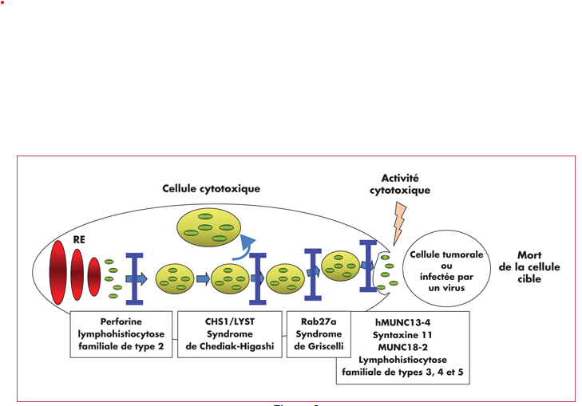
Rappel
Majorité HLH génétique/ défaut granules cytotoxique
Défaut cytotoxité => Activation incontrôlée du LT CD8/ CPA
Signes clinico-biologique

Slide 4
METHODOLOGIE
ETUDE NON INTERVENTIONNELLE
MONOCENTRIQUE RETROSPECTIVE 2007-2021
CRITERES D’INCLUSION
Nouveau-né
Syndrome d’activation lympho-histiocytaire (score Histiocyte Society >5/8)
Identification génétique

Slide 5
Résultats
13 enfants, 9 garçons, 4 filles, 3 prématurés
Génétique : Perforine, Munc 13-4, Rab27a
Age médian des 1er signes : 2 j (0 à 37)
Age médian au diagnostic : 22 j (0 à 57)
3 hydrops fetalis

Slide 6
Résultats
Réanimation : 12/13 enfants
Ventilation Invasive : 7/13

Slide 7
Résultats
IMMUNOSUPPRESSION PAR ANTICORPS MONOCLONAL ANTI LYMPHOCYTAIRE T (CD52): ALEMTUZUMAB Mab Campath®
Association : CYCLOSPORINE + CORTICOIDES

Slide 8
Résultats
10/13 enfants guéris
Greffe difficile: Haploidentique, 8/13 enfants=> Réanimation post-greffe
Réanimation post-greffe: HTAP (50%), bronchiolite oblitérante, Mucite grade 4, Fuite capillaire et HTIC/candidose cérébrale
3 Décès: HTAP, HTIC, Réactivation post-greffe
Greffe de cellules souches hématopoïétiques

Slide 9
Conclusion
Lymphohistiocytose Hémophagocytaire génétique à début néonatal : Affection rare, sévère mais curable
Intérêt des traitements ciblés / GMO

Slide 10
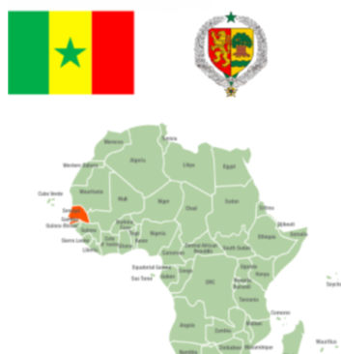
Awa Kane/ REHP
Découverte Prise en charge DIP:
-Affection encore peu connu / déficit immunitaire dominé/VIH
-Equipe en cours de formation (Immunologistes, pédiatres, hématologistes, association de malades)
VIH/ DIP : Similitudes/ leçon acquises
Stage UIHR
-Appproche diagnostique systématisée, prise en charge/ type DIP
Objectifs / retour au Sénégal:
Court-Moyen terme : appliquer cette approche afin de diagnostiquer plus d’enfants, et proposer une approche thérapeutique simplifiée (antibioprophylaxie, cure d’Ig)
Long terme: GMO/ non encore accessible (Maghreb, Afrique du Sud)

Slide 11
Remerciements
CMHP
Pr Stéphane Blanche
Pr Ousmane Ndiaye
Pr Despina Moshous
Pr Dièye Tandakha
Toute l’équipe de l’UIHR
Tous mes co-internes des différents semestres à l’UIHR

